Slide 1

ระบบสั่งสินค้า B2B
Mix Fresh 168
ตั้งแต่ลูกค้ากดสั่ง → ออกบิล → ตัดสต๊อก → ส่งของ → เก็บเงิน → สรุปเข้าไลน์ ในระบบเดียว
เอกสารแนะนำระบบ · build 25/08-A · สิงหาคม 2569
Notes:
สไลด์ปก — แนะนำว่านี่คือระบบหลังบ้านที่ใช้จริงทุกวันของ Mix Fresh 168 ไม่ใช่ระบบสำเร็จรูปที่ซื้อมา

Slide 2
ระบบนี้คืออะไร
เว็บแอปที่เขียนขึ้นเองเฉพาะงานของ Mix Fresh 168 — ไม่มีค่าไลเซนส์รายเดือน
ระบบสั่งสินค้าและบริหารหลังร้านแบบครบวงจรสำหรับธุรกิจขายส่งวัตถุดิบหม้อไฟ/หม่าล่า
22
38
ลูกค้าแต่ละร้านได้ลิงก์สั่งของของตัวเอง เปิดจากมือถือได้ทันที ไม่ต้องโหลดแอป ไม่ต้องสมัคร
พนักงานทำงานทุกอย่างจบในหน้าเว็บหลังบ้านเดียว 22 หน้างาน
บิล ใบเสนอราคา ใบโอน ใบเรียกของ ออกเป็นรูป/PDF ส่งเข้ากลุ่มไลน์ของร้านให้อัตโนมัติ
สต๊อกตัดแบบ FIFO แยกคลังได้ รู้ต้นทุนและกำไรขั้นต้นรายออเดอร์ทันที
มีรอบงานอัตโนมัติวิ่งเองทุกวัน แม้ไม่มีใครเปิดคอมพิวเตอร์
หน้างานในหลังบ้าน
ตารางข้อมูลในระบบ
3
~1.4 วิ
รอบงานอัตโนมัติ/วัน
เวลาวาดบิล 1 ใบ
Notes:
เน้นว่าเป็นระบบที่เขียนตามกระบวนการจริงของร้าน ไม่ใช่โปรแกรมสำเร็จรูปที่ต้องปรับวิธีทำงานตาม

Slide 3
เปลี่ยนอะไรไปบ้าง
เทียบวิธีทำงานเดิมกับหลังใช้ระบบ
❌ แบบเดิม
✅ หลังใช้ระบบ
ลูกค้าทักไลน์สั่งของเป็นข้อความ อ่านตกหล่น ตีความผิด
พิมพ์บิลในโปรแกรมแยก แล้วถ่ายรูปส่งไลน์เอง
สต๊อกอยู่ในสมุด/Excel คนละไฟล์กับบิล
ไม่รู้ว่าบิลไหนค้างจ่ายบ้าง ต้องไล่หาย้อนหลัง
สรุปออเดอร์ให้ทีมส่งของ ต้องนั่งพิมพ์เองทุกเช้า
ไม่รู้ต้นทุน/กำไรจนกว่าจะปิดเดือน
ลูกค้ากดสั่งจากรายการสินค้าของร้านตัวเอง จำนวนชัดเจน
ออกบิลปุ่มเดียว ระบบวาดรูปบิลและส่งเข้ากลุ่มไลน์ให้เอง
สต๊อกตัดอัตโนมัติตอนออกบิล แยกคลังและล็อตให้
หน้าบัญชีเห็นบิลค้าง อายุหนี้ และสลิปที่ยังไม่จับคู่
สรุปออเดอร์เข้ากลุ่มกลางเองทุกเช้า 06:00 น.
เห็นต้นทุน FIFO และกำไรขั้นต้นตั้งแต่ตอนออกบิล
Notes:
สไลด์นี้ใช้ตอบคำถาม "ทำไมต้องมีระบบ" — เน้นงานที่หายไปจากมือคน

Slide 4
โครงสร้างระบบ
ทุกอย่างวิ่งบนคลาวด์ ยกเว้นตัววาดรูปบิลที่อยู่บน NAS ในออฟฟิศ
🗄️ Supabase
ฐานข้อมูล PostgreSQL
Storage เก็บรูปบิล/สลิป
Edge Function
pg_cron ตั้งเวลา
📱 ลูกค้า
🌐 หน้าเว็บสั่งของ
💬 LINE
เปิดลิงก์ร้านตัวเอง
สั่งของจากมือถือ
index.html
บน GitHub Pages
บิล/สรุป
เข้ากลุ่ม
🖥️ หน้าหลังบ้าน
📦 NAS DS925+
wnqz-…html
พนักงานใช้ทำงาน
mix888-renderer
วาดรูปบิลเทมเพลต 2
หน้าเว็บทั้งสองฝั่งเป็นไฟล์ HTML ไฟล์เดียวจบ ไม่มีเซิร์ฟเวอร์ให้ดูแล — คุยกับฐานข้อมูลตรงผ่าน API ที่ปิดสิทธิ์ด้วย RLS ทุกตาราง
Notes:
NAS ทำหน้าที่วาดรูปบิลสวย ๆ เพราะ Edge Function มีเพดานซีพียู · ถ้า NAS ล่ม Edge จะวาดเทมเพลตเรียบง่ายแทนให้อัตโนมัติ

Slide 5
ระบบประกอบด้วย 5 ส่วน
แต่ละส่วนทำหน้าที่ต่างกัน แต่ใช้ฐานข้อมูลชุดเดียวกัน
🛒
หน้าสั่งของของลูกค้า
ลิงก์เฉพาะร้าน เห็นเฉพาะสินค้าที่จัดให้ ราคาเฉพาะร้าน มีรหัส PIN 6 หลักยืนยันก่อนสั่ง
🖥️
หน้าหลังบ้าน 22 หน้างาน
ขาย บัญชี สต๊อก จัดซื้อ ลูกค้า เซลล์ โปรโมชั่น ผู้ใช้ — ใช้ได้ทั้งบนคอมและแท็บเล็ต
🗄️
ฐานข้อมูล Supabase
PostgreSQL 38 ตาราง + ที่เก็บไฟล์บิล/สลิป + ฟังก์ชันคิดสต๊อก FIFO ฝั่งเซิร์ฟเวอร์
⏰
รอบงานอัตโนมัติ
ออกบิลอัตโนมัติทุก 3 นาที · สรุปออเดอร์เข้าไลน์ 06:00 น. · ยามตรวจซ้ำทุก 15 นาที
📦
ตัววาดบิลบน NAS
วาดบิลเทมเพลตเต็มรูปแบบพร้อมบาร์โค้ดและลายเซ็น ~1.4 วินาทีต่อใบ
Notes:
ย้ำว่าทั้ง 5 ส่วนใช้ฐานข้อมูลเดียวกัน จึงไม่มีปัญหาข้อมูลไม่ตรงกันระหว่างระบบ

Slide 6
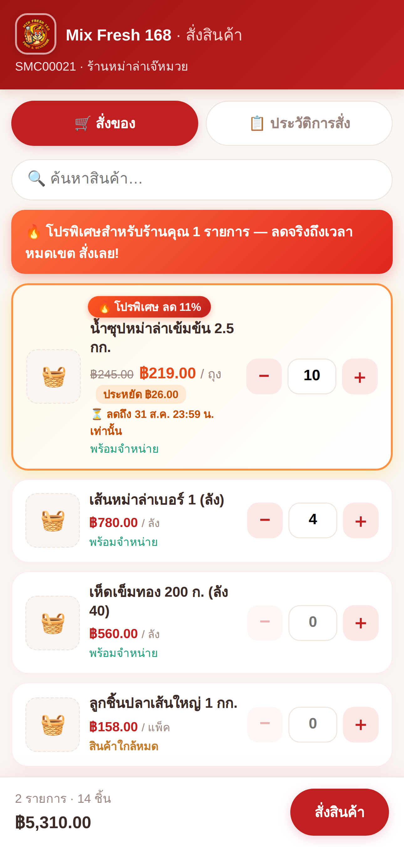
ฝั่งลูกค้า — สั่งของใน 4 ขั้น
ลูกค้าไม่ต้องโหลดแอป ไม่ต้องสมัคร ไม่ต้องจำรหัสผ่าน
1
เปิดลิงก์ของร้านตัวเอง
ลิงก์ฝังโทเคนเฉพาะร้าน · ปักหมุดไว้ในกลุ่มไลน์ได้เลย
2
เลือกสินค้า + ใส่จำนวน
เห็นเฉพาะสินค้าที่จัดให้ร้านนี้ พร้อมราคาเฉพาะร้านและป้ายสถานะสต๊อก
3
ใส่รหัส PIN 6 หลัก
กันคนอื่นสั่งแทน · กรอกครั้งเดียว เครื่องนั้นจำให้
4
ระบบแจ้งเข้ากลุ่มทันที
ออเดอร์เด้งเข้าหลังบ้าน + แจ้งกลุ่มกลาง แล้วรอออกบิล
หน้าสั่งของจริงบนมือถือ (ข้อมูลตัวอย่าง)
Notes:
จุดขายคือลูกค้าร้านอาหารส่วนใหญ่ไม่อยากโหลดแอป — เปิดลิงก์จากกลุ่มไลน์ได้เลย

Slide 7
หลังบ้าน 22 หน้างาน จัดเป็น 8 กลุ่ม
เมนูซ้ายมือพับเก็บได้ กดเข้าหน้าที่ใช้บ่อยได้ในคลิกเดียว
📊
ภาพรวม
🧾
งานขาย
การ์ดสรุป กราฟยอดขาย ลูกหนี้ ลูกค้าใหม่
ทำบิล · ใบเสนอราคา
💰
บัญชี
📅
แพลนสั่งซื้อ
บัญชีลูกหนี้ · รายจ่าย Petty Cash
คำนวณของที่ต้องสั่งรอบหน้า
🛒
จัดซื้อ
📦
สินค้า
รายการสั่งซื้อ · ซัพพลายเออร์
สินค้า · เดินรายการ · โอนโกดัง · รับของ · คลัง · นับสต๊อก
👥
ลูกค้า
🔐
เซลล์ / โปรโมชั่น / ผู้ใช้
ลูกค้า · จัดสินค้า · ค่าส่ง · CRM · ประวัติ · แผนที่
เซลล์ · บรอดแคสต์ · ต้นทุน · ผู้ใช้ระบบ
Notes:
พนักงานคนหนึ่งมักใช้แค่ 3-4 หน้า — เมนูจึงพับกลุ่มไว้

Slide 8
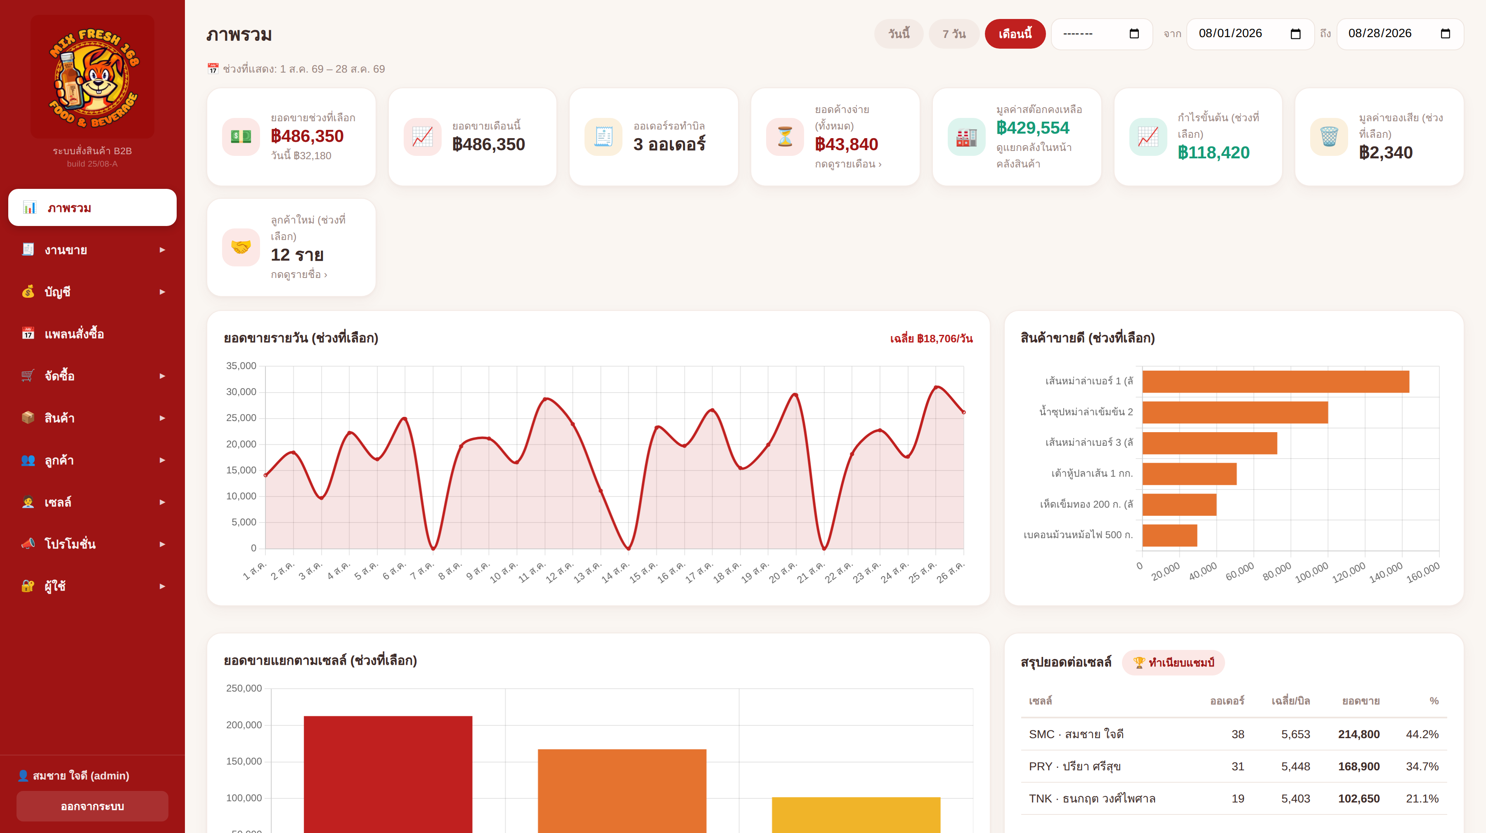
หน้าภาพรวม — เปิดมาเห็นสถานะร้านทั้งหมด
เลือกช่วงเวลาได้: วันนี้ · 7 วัน · เดือนนี้ · หรือกำหนดเอง
ยอดขาย + กำไรขั้นต้น
เห็นกำไรจริงหลังหักต้นทุน FIFO ในช่วงที่เลือก
ยอดค้างจ่าย
กดเข้าไปดูแยกรายเดือนและรายเซลล์ได้
ลูกค้าใหม่
กดดูได้ว่าวันไหนเพิ่มกี่ราย และใครเป็นคนเพิ่ม
ลูกหนี้ตามอายุหนี้
แบ่งช่วง 30 / 60 / 90 / เกิน 90 วัน
ตัวเลขในภาพเป็นข้อมูลตัวอย่างสำหรับสาธิต
Notes:
การ์ดทุกใบกดเข้าไปดูรายละเอียดได้ ไม่ใช่แค่ตัวเลขนิ่ง ๆ

Slide 9
เส้นทางของหนึ่งออเดอร์
ตั้งแต่ลูกค้ากดสั่ง จนถึงเงินเข้าและปิดยอด
1
2
3
4
5
ลูกค้าสั่ง
ออกบิล
ส่งเข้าไลน์
ส่งของ
รับยอด
ระบบจองสต๊อกไว้ทันที และแจ้งเข้ากลุ่มกลาง
ใส่ค่าส่ง/ส่วนลด กดออกบิล — ตัดสต๊อกจริงแบบ FIFO
ระบบวาดรูปบิลแล้วส่งเข้ากลุ่มของร้านนั้นเอง
กดยืนยันส่ง สถานะเปลี่ยนเป็น "ส่งแล้ว"
แนบสลิป กดรับยอด ระบบบันทึกคนรับและเวลา
ถ้าไม่มีใครกดเอง — ระบบออกบิลให้เองทุก 3 นาที และวาดรูปบิลรอไว้ให้ · ร้านที่ไม่อยากให้ออกบิลอัตโนมัติ ตั้งยกเว้นรายร้านได้
Notes:
ขั้นที่ 2-3 เป็นหัวใจ: ปุ่มเดียวทำทั้งตัดสต๊อก ออกเลขบิล วาดรูป และส่งไลน์

Slide 10
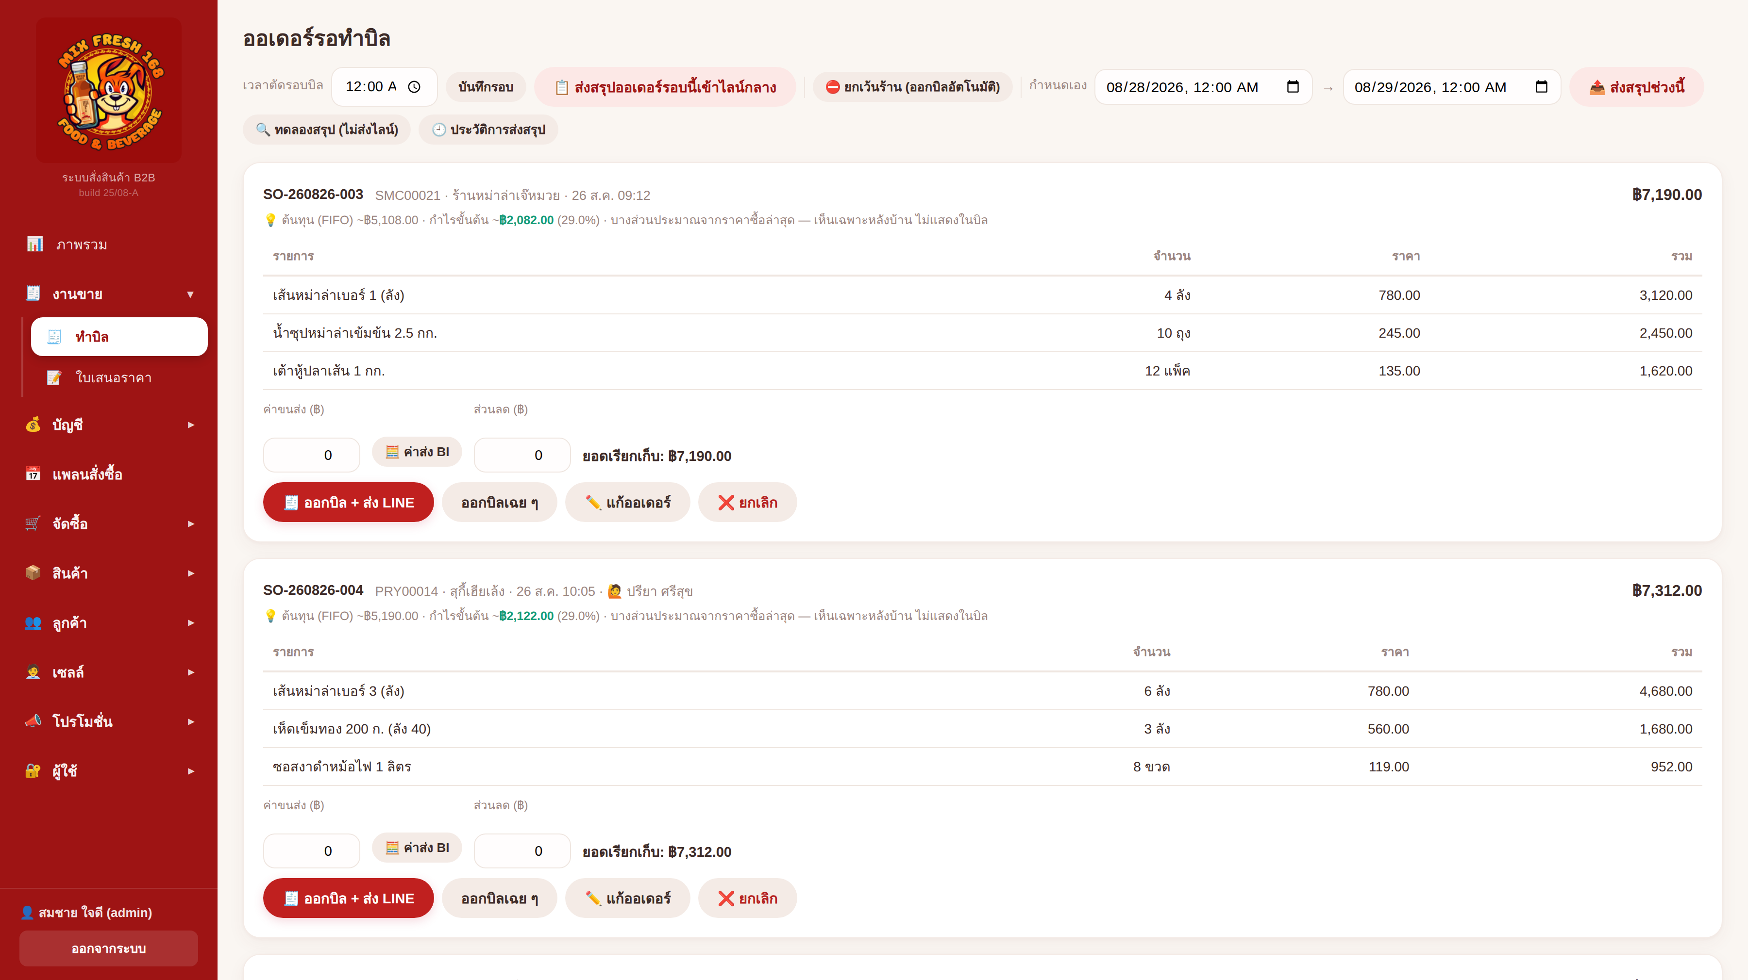
หน้าทำบิล
ออเดอร์ที่ลูกค้าสั่งเข้ามาจะมารออยู่ที่นี่
เห็นต้นทุน FIFO และกำไรขั้นต้นก่อนตัดสินใจ
ใส่ค่าขนส่ง/ส่วนลดต่อบิลได้ กดคำนวณค่าส่ง BI อัตโนมัติ
แก้ออเดอร์ก่อนออกบิลได้ ไม่กินเลขบิล
ปุ่ม "ออกบิล + ส่ง LINE" จบในคลิกเดียว
ตั้งเวลาตัดรอบบิล และส่งสรุปรอบนี้เข้ากลุ่มกลางได้จากหน้านี้
ทดลองสรุปดูก่อนได้ โดยไม่ส่งเข้าไลน์จริง
การ์ดออเดอร์ 1 ใบ = 1 บิลที่กำลังจะออก (ข้อมูลตัวอย่าง)
Notes:
ชี้ให้ดูบรรทัดต้นทุน/กำไร ซึ่งเห็นเฉพาะหลังบ้าน ไม่ขึ้นบนบิลลูกค้า

Slide 11
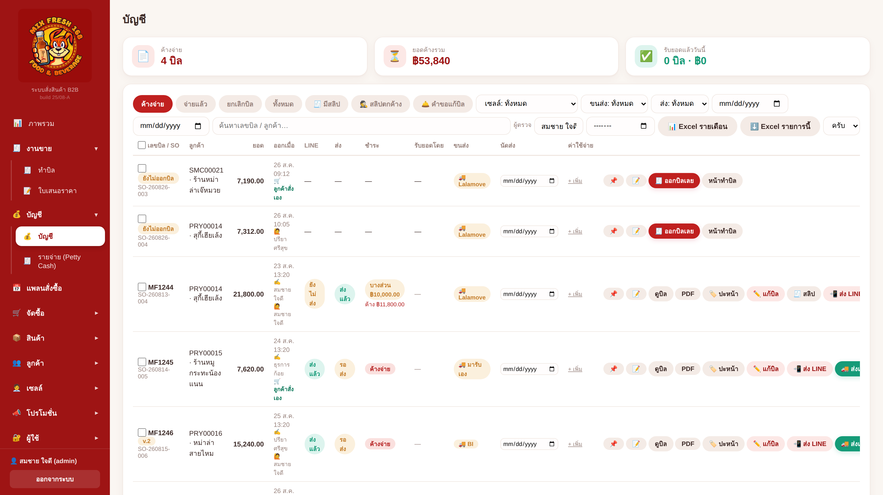
หน้าบัญชี — ตามหนี้และรับยอด
กรองตามเซลล์ ขนส่ง สถานะส่ง และช่วงวันที่ได้พร้อมกัน
แถวบนสุดคือออเดอร์ที่ยังไม่ออกบิล — ออกได้จากหน้านี้เลย
รับยอดเต็มหรือบางส่วนก็ได้ ระบบคิดยอดค้างที่เหลือให้
เก็บชื่อคนออกบิล คนสั่ง และคนรับยอดไว้ทุกใบ
แนบสลิปแล้วมีตัวช่วยหา "สลิปตกค้าง" ที่ยังไม่จับคู่บิล
พนักงานขอแก้บิลที่ส่งของแล้วได้ แต่ต้องให้ admin อนุมัติ
ดาวน์โหลด Excel รายเดือน หรือเฉพาะรายการที่กรองอยู่
ตารางบิลพร้อมสถานะไลน์ / ส่ง / ชำระ (ข้อมูลตัวอย่าง)
Notes:
เน้นเรื่อง audit trail — ใครทำอะไรไว้ ระบบจำหมด

Slide 12
สต๊อกและต้นทุนแบบ FIFO
รับของเข้าสร้างล็อต ขายตัดล็อตเก่าก่อน ต้นทุนจึงเป็นตัวเลขจริง
📥
รับสินค้าเข้า
บันทึกครั้งเดียว สต๊อกขึ้นทันที และหน้าสั่งของของลูกค้าเห็นตัวเลขใหม่แบบสด
FIFO
โอนระหว่างคลัง
วิธีคิดต้นทุน — เข้าก่อนออกก่อน
🚛
มีสูตรแนะนำว่าควรเรียกของจากโกดังเท่าไหร่ พร้อมออกใบโอนเป็นรูปส่งไลน์
หลายคลัง
📋
นับ / ปรับสต๊อก
พิมพ์ใบเช็คสต๊อกเป็น PDF ไปนับมือ แล้วกรอกกลับ ระบบเก็บประวัติส่วนต่างให้
แยกยอดคงเหลือรายคลังได้
💰
ต้นทุนสินค้า
ล็อกด้วยรหัส 6 หลักแยกต่างหาก เปิดดูได้เฉพาะคนที่รู้รหัส
จอง/คงเหลือ
แยกของที่ถูกจองไว้ออกจากของที่ขายได้จริง
Notes:
FIFO ทำฝั่งฐานข้อมูล (ฟังก์ชัน fifo_consume_order) จึงไม่มีทางคิดพลาดจากหน้าเว็บ

Slide 13
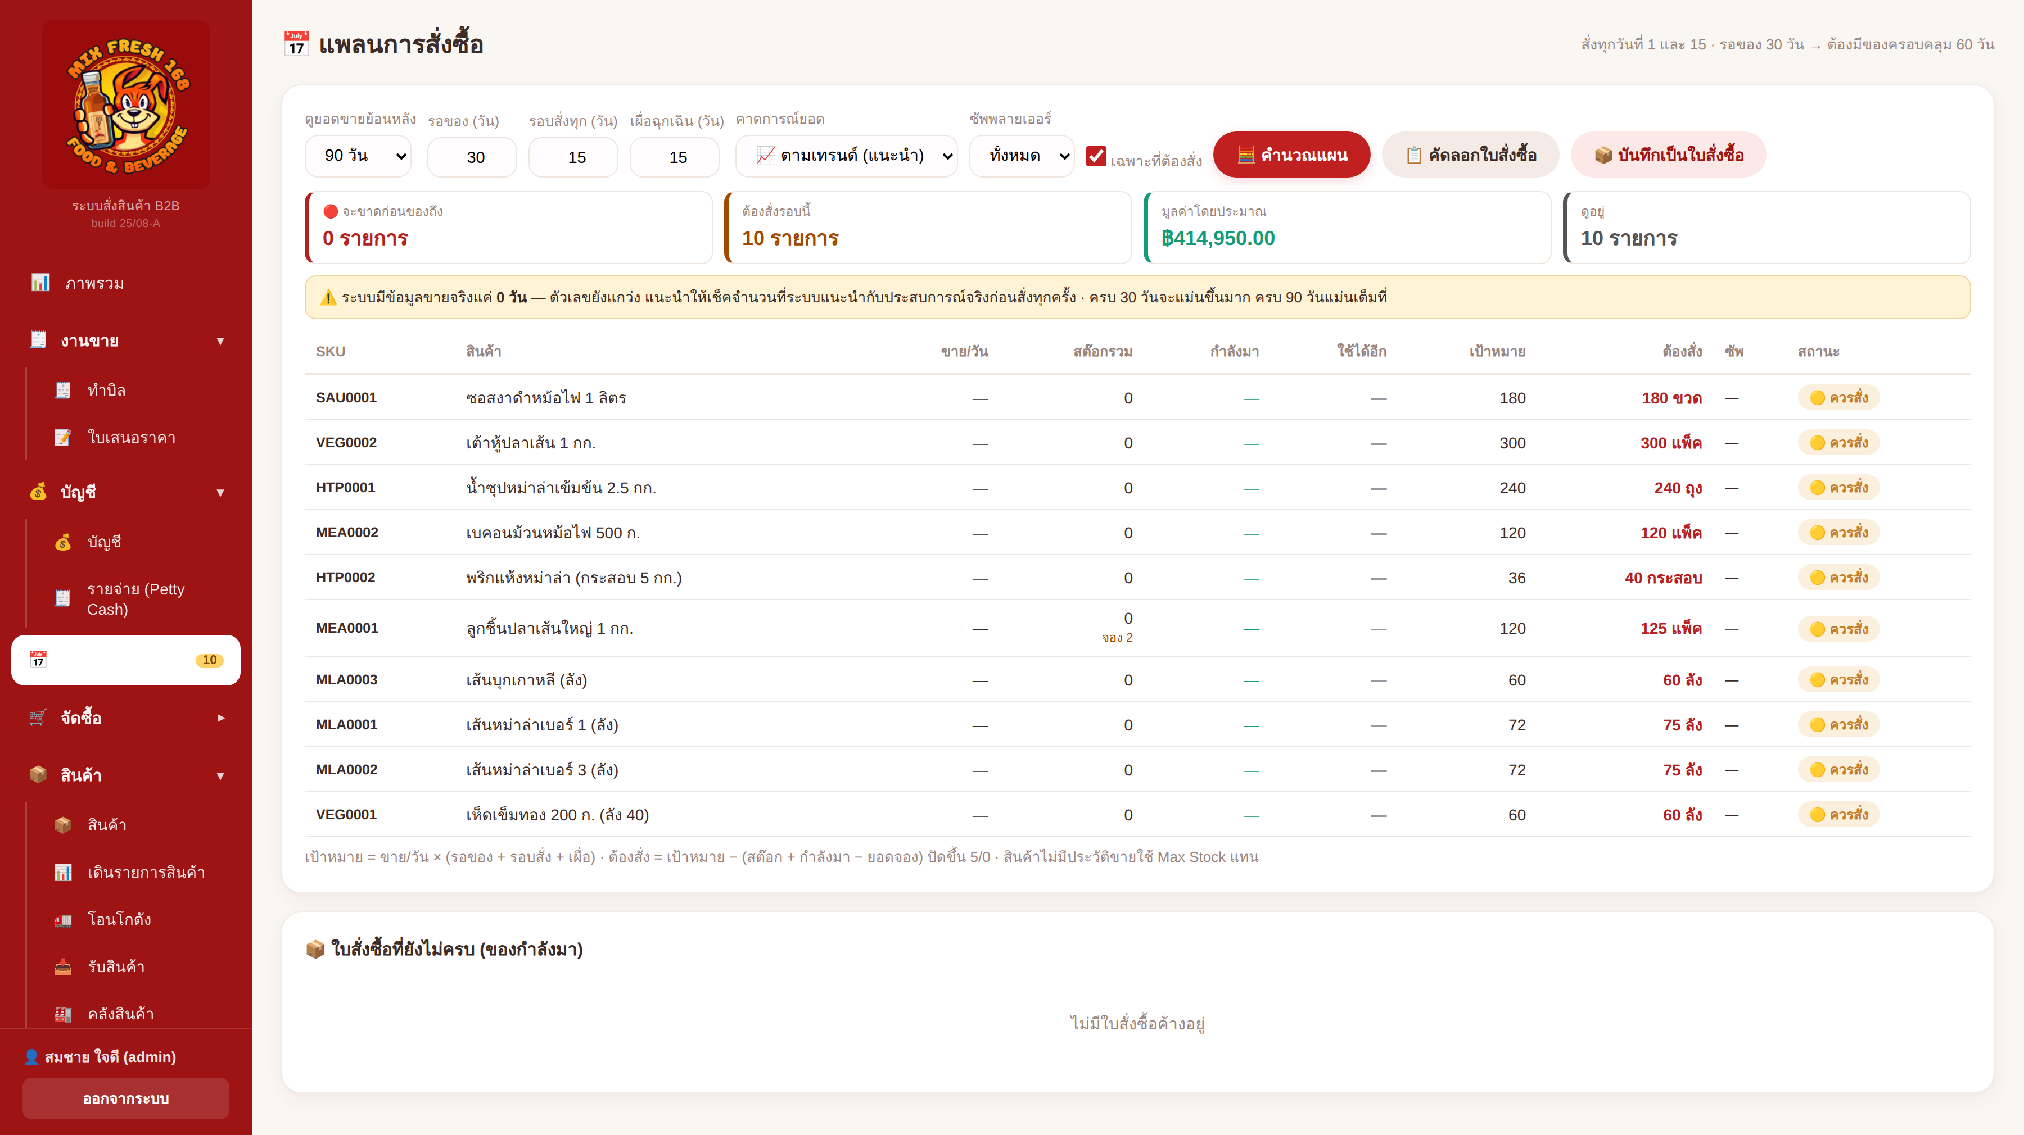
แพลนสั่งซื้อ — ระบบบอกว่าต้องสั่งอะไรเท่าไหร่
อิงยอดขายจริงย้อนหลัง ไม่ใช่ความรู้สึก
สูตรที่ระบบใช้
เป้าหมาย = ขาย/วัน × (รอของ + รอบสั่ง + เผื่อฉุกเฉิน)
ต้องสั่ง = เป้าหมาย − (สต๊อก + ของกำลังมา − ยอดจอง)
ปัดจำนวนขึ้นเป็นเลขลงท้าย 5 หรือ 0
บันทึกเป็นใบสั่งซื้อ แล้วตัดยอดตอนของมาถึง
คัดลอกข้อความสั่งซื้อส่งซัพพลายเออร์ได้เลย
ตารางแผนสั่งซื้อ พร้อมสถานะว่าตัวไหนควรสั่ง (ข้อมูลตัวอย่าง)
Notes:
ค่าเริ่มต้นของร้าน: สั่งทุกวันที่ 1 และ 15 รอของ 30 วัน จึงต้องมีของครอบคลุม 60 วัน

Slide 14
รอบงานอัตโนมัติ — ระบบทำงานต่อแม้ปิดคอม
ตั้งเวลาไว้ที่ฐานข้อมูล ไม่ได้ผูกกับเครื่องใคร
🧾
📋
🛡️
ออกบิลอัตโนมัติ
สรุปออเดอร์เข้าไลน์
ยามตรวจซ้ำ
ทุก 3 นาที
ทุกวัน 06:00 น.
ทุก 15 นาที
ออเดอร์ที่ถึงรอบตัดจะถูกออกบิลและวาดรูปให้เอง ยกเว้นร้านที่ตั้งข้ามไว้
ส่งสรุปออเดอร์ให้ทีมจัดส่งเป็นไฟล์ PDF · ข้ามวันอาทิตย์และวันหยุดที่ตั้งไว้
ถ้ารอบ 06:00 พลาด ยามจะส่งแทนภายใน 15 นาที และกันส่งซ้ำด้วยระบบจองก่อนส่ง
กันส่งซ้ำ: ระบบ "จองรอบก่อนส่ง" + ดัชนีกันซ้ำในฐานข้อมูล — ต่อให้ยิงพร้อมกันหลายนัด สรุปก็ออกรอบละครั้งเดียว
Notes:
เคยเจอปัญหารอบ 06:00 ตายเพราะซีพียูเต็ม จึงเพิ่มยามตรวจซ้ำใน cron-43 และระบบจองก่อนส่งใน cron-44

Slide 15
ตัววาดบิลบน NAS
ย้ายงานหนักออกจากคลาวด์มาไว้ที่เครื่องในออฟฟิศ
ทำไมต้องมี
ถ้า NAS ล่มล่ะ
Edge Function บนคลาวด์มีเพดานซีพียู วาดบิลสวย ๆ ที่มีบาร์โค้ดและลายเซ็นไม่ไหว
NAS DS925+ ในออฟฟิศว่างอยู่แล้ว และไม่คิดค่าประมวลผลเพิ่ม
วาดเสร็จอัปกลับขึ้นคลาวด์ให้เอง พนักงานไม่ต้องทำอะไร
ทำครั้งเดียวแล้วลืมได้ — ตัววาดทำงานต่อเนื่องเอง ไม่ต้องสั่งทีละใบ
บิลใบไหนค้างเกิน 10 นาที คลาวด์จะเข้ามาวาดแทนด้วยเทมเพลตเรียบง่าย
ลูกค้ายังได้บิลตามปกติ แค่หน้าตาเรียบกว่า
สลับโหมดได้จากค่าตั้งค่าตัวเดียวในฐานข้อมูล ไม่ต้องแก้โค้ด
พอ NAS กลับมา ระบบจะกลับไปวาดเทมเพลตเต็มรูปแบบให้เองโดยอัตโนมัติ
~1.4 วิ / ใบ
10 นาที
0 บาท
ความเร็ววาดบิลบน NAS
เกณฑ์ให้คลาวด์เข้ามาวาดแทน
ค่าประมวลผลเพิ่มต่อเดือน
Notes:
นี่คือเหตุผลที่ยังไม่ต้องอัปเกรดเป็น Supabase Pro

Slide 16
ดูแลลูกค้าและกระตุ้นยอด
ระบบช่วยบอกว่าควรโทรหาใคร และควรส่งโปรอะไร
📇
CRM ตามรอบซื้อ
แบ่งเป็น 3 กลุ่ม: ใกล้ถึงรอบสั่งถัดไป · ขาดการซื้อ 1 เดือน · ขาดการซื้อ 2 เดือนขึ้นไป
🏷️
จัดสินค้ารายร้าน
กำหนดว่าร้านไหนเห็นสินค้าตัวไหน ราคาเท่าไหร่ · คัดลอกการจัดจากร้านอื่นได้
📣
บรอดแคสต์เข้าไลน์
ส่งข้อความ/รูป หาหลายร้านพร้อมกัน หรือเลือกเฉพาะร้านที่เข้าเกณฑ์
🔥
โปรลดราคาตามเวลา
ตั้งราคาโปรพร้อมวันเวลาเริ่ม-หมดเขต ระบบเปลี่ยนราคาจริงให้ตามเวลา
🗺️
แผนที่ลูกค้า
หมุดขนาด/สีตามยอดขาย ใช้วางแผนสายส่งและหาร้านใกล้กัน
Notes:
CRM คำนวณรอบสั่งเฉลี่ยของแต่ละร้านจากประวัติจริง ไม่ได้ตั้งเป็นค่าคงที่

Slide 17
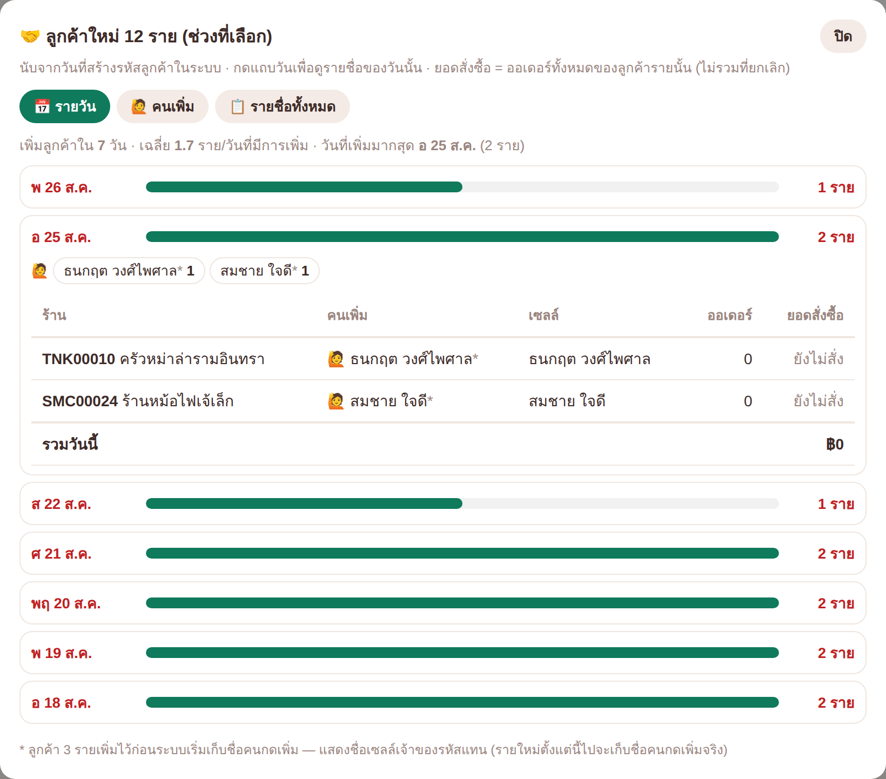
ของใหม่ build 25/08-A — ลูกค้าใหม่รายวัน
กดการ์ด "ลูกค้าใหม่" บนหน้าภาพรวม แล้วดูได้ 3 มุมมอง
📅
รายวัน
วันไหนเพิ่มกี่ราย พร้อมแถบเทียบ และกางดูรายชื่อของวันนั้นได้
🙋
คนเพิ่ม
ใครเพิ่มกี่ราย กี่วัน เฉลี่ยต่อวัน และยอดสั่งซื้อรวมที่ตามมา
📋
รายชื่อทั้งหมด
รายชื่อร้านทั้งหมดในช่วง พร้อมคนเพิ่ม เซลล์ และยอดสั่งซื้อ
มุมมองรายวัน — กดแถบวันเพื่อกางรายชื่อของวันนั้น (ข้อมูลตัวอย่าง)
ลูกค้าที่เพิ่มก่อนอัปเดตนี้ยังไม่มีชื่อคนกดเพิ่ม ระบบจะแสดงชื่อเซลล์เจ้าของรหัสแทนพร้อมเครื่องหมาย *
Notes:
ก่อนใช้ต้องรัน customers_created_by.sql เพิ่มคอลัมน์ created_by ในตาราง customers ก่อน

Slide 18
ความปลอดภัยและสิทธิ์การใช้งาน
ข้อมูลจริงอยู่หลังกำแพงสิทธิ์ ไม่ได้เปิดโล่งตามลิงก์
🔐
ล็อกอินผู้ใช้จริง
🛡️
ปิดสิทธิ์ทุกตาราง (RLS)
ผู้ใช้แต่ละคนมีบัญชีของตัวเอง แยกบทบาท admin กับ staff
ต่อให้รู้คีย์สาธารณะ ก็อ่านข้อมูลตรง ๆ ไม่ได้ ต้องผ่านสิทธิ์ที่กำหนดไว้
🔢
PIN 6 หลักฝั่งลูกค้า
💰
ล็อกหน้าต้นทุน
กันคนที่ได้ลิงก์ไปสั่งของแทนร้าน · ลูกค้าตั้งรหัสใหม่เองได้ทางไลน์
ต้นทุนและกำไรเปิดดูได้เฉพาะคนที่รู้รหัส 6 หลักอีกชั้น
🎲
ชื่อไฟล์บิลแบบสุ่ม
💾
สำรองข้อมูลเองได้
ไฟล์บิล/สลิปในที่เก็บไฟล์ใช้ชื่อสุ่ม เดาลิงก์ของบิลใบอื่นไม่ได้
กดปุ่มเดียวดึงทุกตารางเป็นไฟล์เก็บไว้ แนะนำทำสัปดาห์ละครั้ง
Notes:
ย้ำว่าคีย์ที่ฝังในหน้าเว็บเป็นคีย์สาธารณะโดยตั้งใจ ความปลอดภัยจริงอยู่ที่ RLS ฝั่งฐานข้อมูล

Slide 19
ข้อดีของระบบนี้
สรุปสิ่งที่ได้จริงหลังใช้งาน
⚡
🎯
👀
เร็วขึ้นมาก
ผิดพลาดน้อยลง
เห็นตัวเลขทันที
ออกบิล ตัดสต๊อก วาดรูป และส่งไลน์ จบในคลิกเดียว
ลูกค้ากดสั่งเอง ไม่ต้องตีความข้อความ · สต๊อกตัดอัตโนมัติ
ยอดขาย กำไร ลูกหนี้ สต๊อก อัปเดตสด ไม่ต้องรอปิดเดือน
💵
🧩
📶
ค่าใช้จ่ายต่ำ
ปรับตามงานจริง
ทำงานต่อเองได้
ใช้บริการฟรีทีเออร์ + NAS ที่มีอยู่แล้ว ไม่มีค่าไลเซนส์รายเดือน
เขียนเองทั้งหมด อยากได้อะไรเพิ่มก็แก้ได้ ไม่ต้องรอเวนเดอร์
รอบอัตโนมัติวิ่งบนคลาวด์ ไม่ต้องมีใครเปิดเครื่องรอ
ข้อควรรู้: ระบบนี้ผูกกับคนที่ดูแลโค้ด — ควรเก็บไฟล์สำรองและเอกสารไว้เสมอ
Notes:
พูดข้อจำกัดตรง ๆ ด้วย จะน่าเชื่อถือกว่าการขายข้อดีอย่างเดียว

Slide 20
กำลังทำต่อ
สิ่งที่วางไว้ในคิวถัดไป
1
สั่งของผ่านบอทไลน์
ให้ลูกค้าพิมพ์สั่งในกลุ่มไลน์ได้เลย ไม่ต้องเปิดลิงก์ — รอโค้ด webhook
2
ปริ้นเตอร์ส่งเมลอัตโนมัติ
ให้เครื่องพิมพ์ยิงไฟล์บิลเข้าอีเมลอัตโนมัติ — รอ API key และอีเมลของเครื่อง
3
ย้ายลูกค้าเมื่อเซลล์ลาออก
สคริปต์ย้ายลูกค้าและเปลี่ยนรหัส 3 ตัวหน้าเตรียมไว้แล้ว ยังไม่ได้ใช้
4
เปลี่ยนกุญแจของ NAS
เปลี่ยนรหัสลับที่ NAS ใช้คุยกับคลาวด์ให้เป็นตัวใหม่
ยังไม่ตัดสินใจ: อัปเกรด Supabase Pro (~$25/เดือน) — ความจำเป็นลดลงมากหลังย้ายงานวาดบิลไปที่ NAS
Notes:
สองข้อแรกคือสิ่งที่รอข้อมูลจากภายนอกอยู่ ไม่ได้ติดที่ระบบ

Slide 21
สรุป
หนึ่งลิงก์ต่อร้าน
ลูกค้าสั่งของเองได้จากมือถือ ไม่ต้องโหลดแอป
หนึ่งหน้าจอต่อพนักงาน
ขาย บัญชี สต๊อก จัดซื้อ อยู่ในเว็บเดียว
หนึ่งฐานข้อมูล
ตัวเลขทุกหน้าตรงกันเสมอ ไม่มีไฟล์แยก
ทำงานต่อเองได้ทุกวัน
ออกบิลและสรุปเข้าไลน์อัตโนมัติแม้ไม่มีใครเปิดคอม
Mix Fresh 168 · ระบบสั่งสินค้า B2B · build 25/08-A
Notes:
ปิดท้ายด้วยการเปิดให้ถามคำถาม และชี้ไปที่คู่มือ PDF ฉบับเต็ม

